Slide 1


组会汇报
汇报人：周仁强
时间：2024.1.6

Slide 2
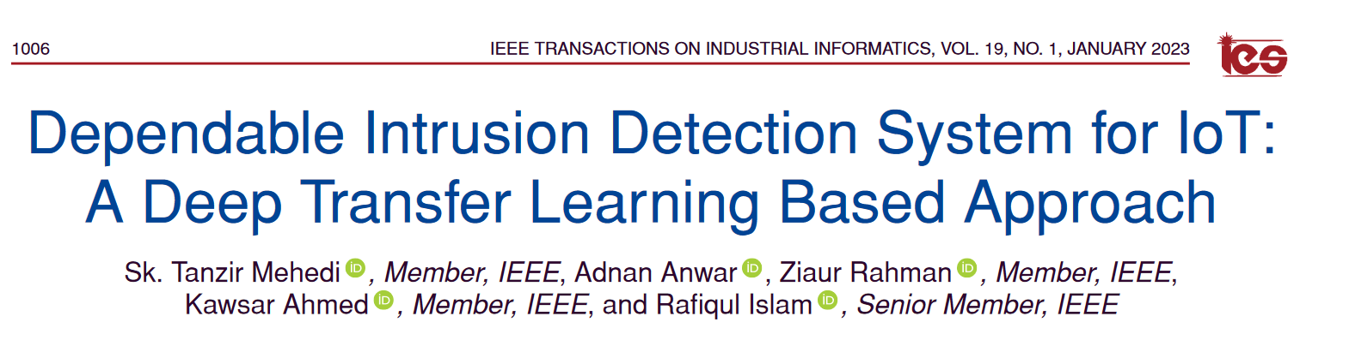
面向物联网的可信入侵检测系统：一种基于深度迁移学习的方法

Slide 3
卷积核的尺寸为 1×1×M，M为上一层的depth。所以这里的卷积运算会将上一步的map在深度方向上进行加权组合，生成新的Feature map
数据集
从各种异构来源生成，包括7个物联网传感器(例如:冰箱_感应器、GPS_跟踪器_感应器、运动_光感应器、车库_门_感应器、modbus _感应器、恒温器_感应器、天气_感应器)
数据预处理
数据清洗(转换非数值特征、去除异常值、存在缺失值时替换缺失值等方法)、通过pearson相关系数去除冗余特征、标准归一化
创新点
（1）提出了一种基于DTL的残差神经网络( ResNet )来进行有效的入侵检测。
（2）实验使用包含7个物联网传感器的异构数据源生成的物联网数据进行。
（3）对IDS模型进行可信性性能分析

Slide 4
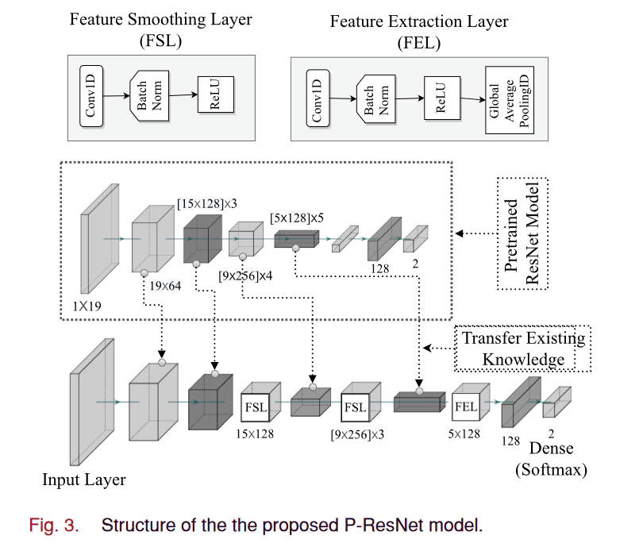
卷积层共4个Filter，每个Filter包含了3个Kernel，每个Kernel的大小为3×3。因此卷积层的参数数量可以用如下公式来计算：N_std = 4 × 3 ×（1）源预测函数fs的学习：通过单通道DNN使用源标签Ys对源数据集Xs的片段进行分类对源预测函数fs进行训练，得到原预测函数fs的权重矩阵和偏置向量。假设单通道DNN包含H属于N隐层，我们将第j层( 1≤j≤H)的权重矩阵和偏置向量分别表示为Wj和Bj。
（2）多通道DNN的初始化：定义多通道DNN。对于多通道DNN架构，在片段上应用批量归一化层，对网络的输入执行类似于标准归一化的操作。然后对Sn个传感器通道进行分离。第k个传感器通道( 1≤k≤Sn)由与单个DNN的隐藏层相同数量和类型的隐藏层集成处理。我们将这种层的集合称为多通道DNN的一个分支。然后将每个分支的输出进行级联，并连接到全连接层。为输出Ct个目标类的类别概率，增加一个包含目标类Ct个神经元的softmax层。
（3）单通道DNN到多通道DNN的权值传递：将单个DNN在{ Ds，Ts }上学习到的H个隐含层的权值Wj和偏置Bj传递到多通道DNN的分支上。
（4）目标预测函数ft的学习：使用( Xt , Yt)对多通道DNN进行微调来学习ft，得到目标预测函数ft。 3 × 3 = 108
基于DTL的残差神经网络( P-ResNet ) IDS
（1）源预测函数fs的学习：通过单通道DNN使用源标签Ys对源数据集Xs的片段进行分类对源预测函数fs进行训练，得到原预测函数fs的权重矩阵和偏置向量。假设单通道DNN包含H属于N隐层，我们将第j层( 1≤j≤H)的权重矩阵和偏置向量分别表示为Wj和Bj。
（2）多通道DNN的初始化：定义多通道DNN。对于多通道DNN架构，在片段上应用批量归一化层，对网络的输入执行类似于标准归一化的操作。然后对Sn个传感器通道进行分离。第k个传感器通道( 1≤k≤Sn)由与单个DNN的隐藏层相同数量和类型的隐藏层集成处理。我们将这种层的集合称为多通道DNN的一个分支。然后将每个分支的输出进行级联，并连接到全连接层。为输出Ct个目标类的类别概率，增加一个包含目标类Ct个神经元的softmax层。
（3）单通道DNN到多通道DNN的权值传递：将单个DNN在{ Ds，Ts }上学习到的H个隐含层的权值Wj和偏置Bj传递到多通道DNN的分支上。
（4）目标预测函数ft的学习：使用( Xt , Yt)对多通道DNN进行微调来学习ft，得到目标预测函数ft。
Notes:
1、数值化、最大最小标准化
2、PCA降维、挑选特征
3、LNN模型（主要由轻量级单元实现）
首先是一维卷积层
轻量级Unit A（是一种无残差结构的轻量级网络，主要实现下采样（卷积运算时设置步幅= 2）和改变张量输出形状的功能）首先使用标准卷积来扩展特征图通道数。然后通过深度卷积提取特征，最后使用标准卷积对特征图进行压缩
轻量级Unit B【包含逆残差结构，主要实现特征提取功能。（用逆残差结构的好处主要是避免了模型过拟合和梯度消失的问题）】。通道分离后的输入张量进入特征层后，对特征层使用标准卷积来扩展特征图通道数，得到扩展层，扩展层采用1 × 1的网络结构（目的是将低维空间映射到高维空间）。对扩展层使用深度卷积提取特征后，使用标准卷积通过压缩层对特征图进行压缩。除了压缩层都是用relu激活函数，压缩层使用线性激活函数，最后，将两个分支进行连接，利用通道混洗实现两个分支之间的信息交换。
最后使用全局平均池化GAP层代替全连接层实现降维。
多分类：为了解决数据集不平衡问题，本文设计了NID损失作为损失函数
（其中pn为第n类的模型估计概率，β用于设置损失值的衰减程度。算例精度越高，损失值衰减越多。当β = 0，αn = 1时，NID损失等价于标准交叉熵损失。）
二分类：使用二进制交叉熵损失函数

Slide 5
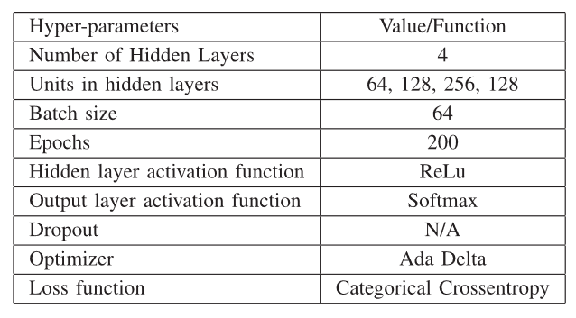
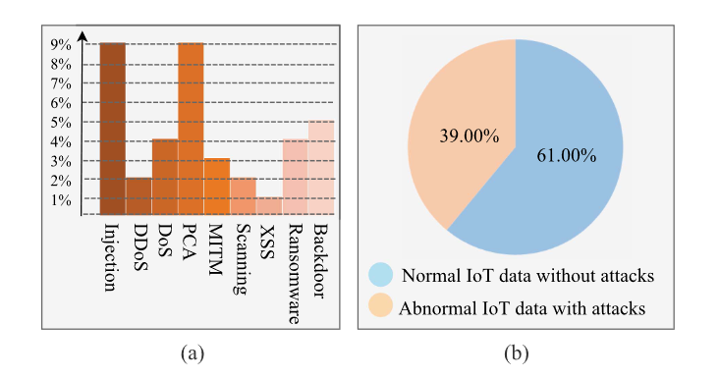
如果有两个不同类别的样本A、B，A的最近邻是B，B的最近邻是A，那么A,B就是Tomek link。Tomek link的方法就是，将组成Tomek link的两个样本，如果有一个属于多数类样本，就将该多数类样本删除掉。
模型的超参数
( a )对存在攻击的异常数据集进行统计。( b )合并数据集的类别分布。

Slide 6
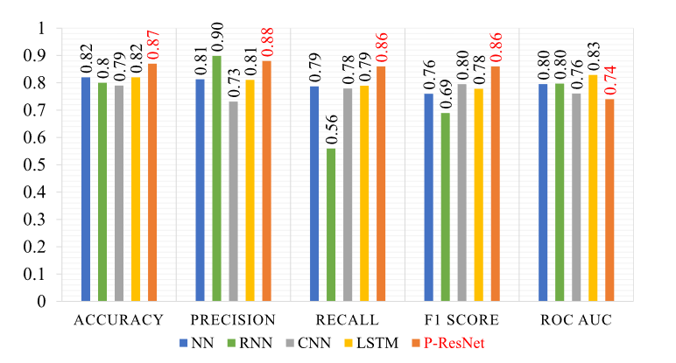
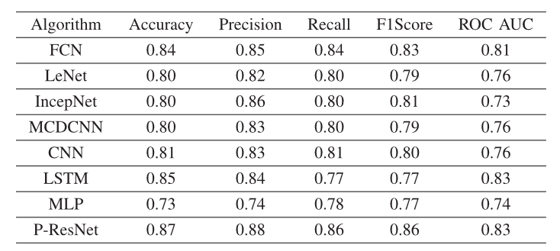
Dtl算法的性能比较指标
DL算法与提出的基于DTL的P - ResNet模型的性能比较
DTL算法的性能比较指标
Notes:
在去除多重共线性和采样后，我们减少了数据集中使用的特征和样本数量，但随着观测值数量的减少，数据集的样本密度会降低。数据集中样本密度和稀疏性降低的结果会造成模型过拟合问题

Slide 7
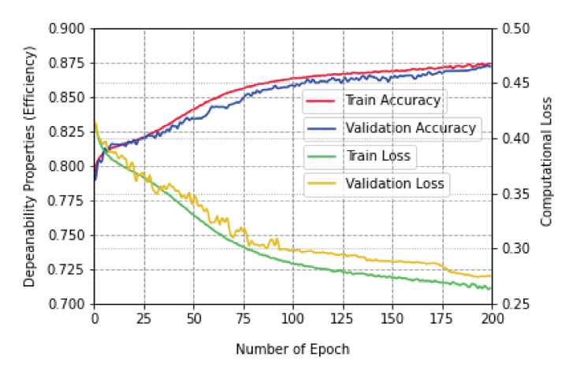
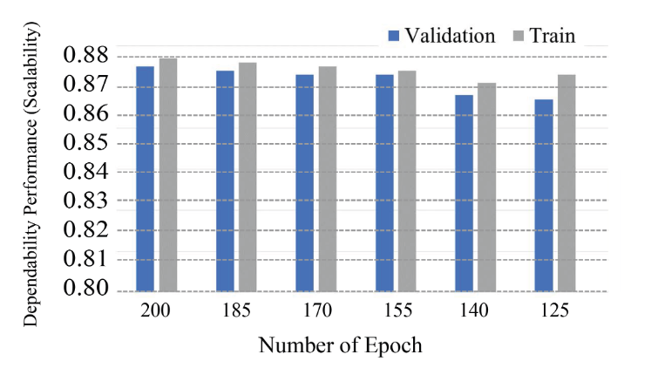
LNN与标准交叉熵损失和NID损失在多分类中的混淆矩阵。( a ) UNSW - NB15数据集上的混淆矩阵。( b ) Bot - IoT数据集上的混淆矩阵。
可信性性能分析包括可用性、效率和可扩展性等特性
考虑了各种策略来选择特征，然后执行我们提出的模型，以准确地分类正常和攻击场景，而没有任何类型的故障或正在进行修复行动，这保持了我们提出的模型的可用性。此外，广泛的分析和性能评估(例如,准确率、精确度、ROC曲线下面积( AUC )等。)表明，所提出的模型更有效，与其他几种现有方法相比具有更好的性能，且计算损耗较低。
观察到，通过在从更广泛的物联网传感器获得的具有最大一致性的训练数据集中包含各种异构可信数据源，我们提出的模型的可伸缩性能得到了提高。因此，当我们将历元数从125增加到200时，我们提出的模型的精度几乎保持不变，这表明了它的可扩展性。
提出的P - ResNet模型的可信赖性能分析(效率)
提出的P - ResNet模型的可信赖性能分析(可扩展性)

Slide 8
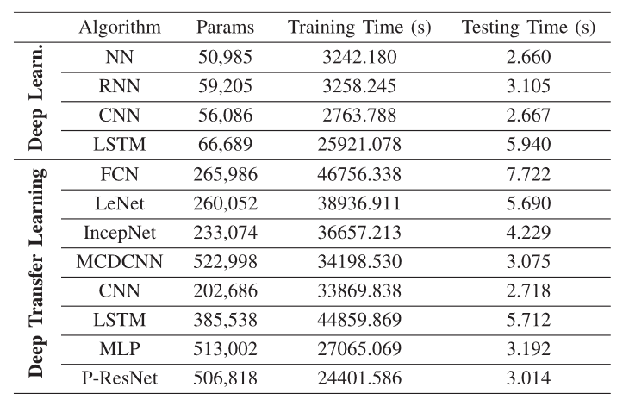
Your Title Here
提出的模型是一个快速的学习器，使用训练阶段进行高效的训练，然后使用测试阶段的数据进行预测，这使得测试阶段变得更快。
提出的模型可以用于实际应用，以保护工业4.0制造和其他关键的基于物联网的异构基础设施，其中可靠的IDS系统和安全的数据处理是主要的挑战
DL、DTL算法的总参数、训练时间、测试时间对比

Slide 9
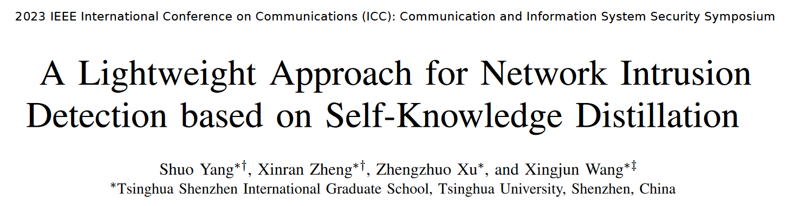
Your Title Here
一种基于自知识蒸馏的轻量级网络入侵检测方法
数据集：NSL-KDD、CICIDS2017

Slide 10
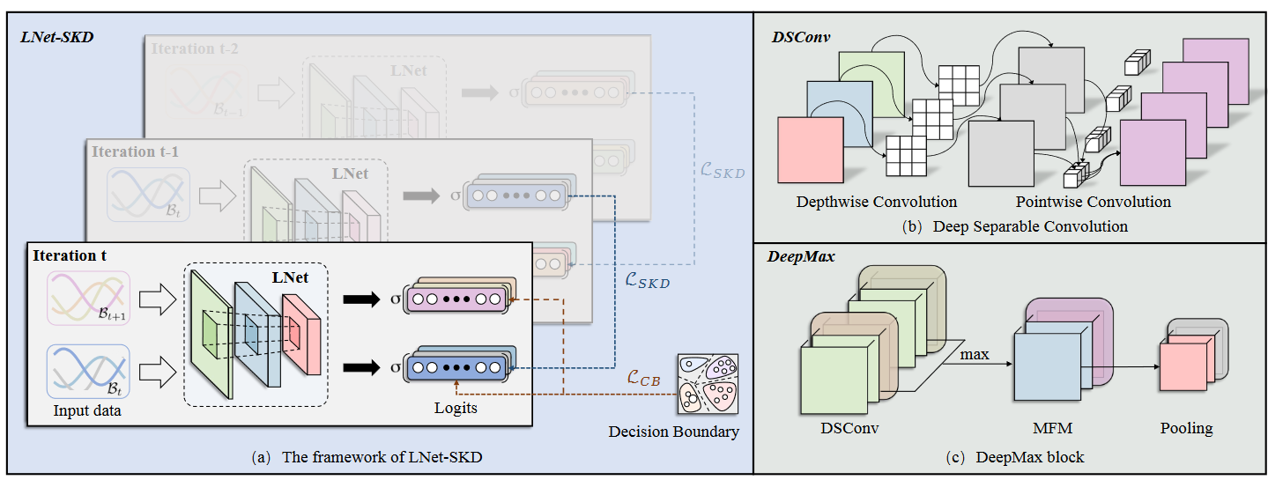
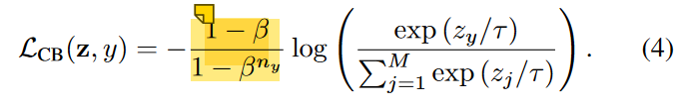
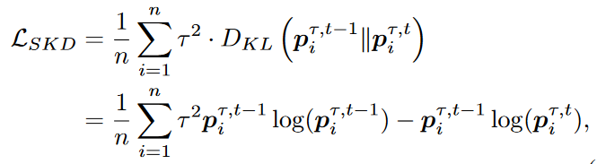
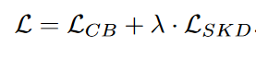
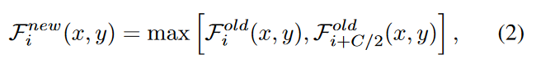
LNet模型
堆叠Deep Max块来构建LNet
在前述DSConv层之后级联MFM层，使其通道数减半。如图2 ( c )所示，MFM对两个特征图进行组合，通过公式（2）输出每个元素的最大值，从而将网络聚焦在突出的元素上。
最后，加入池化层，减小特征图尺寸，构建完整的DeepMax块。
在LNet中堆叠两个具有线性层的DeepMax块
自蒸馏SKD过程
将上一次迭代的软预测作为自蒸馏的平滑标签，为每批训练样本提供瞬时蒸馏，从而导致训练一致性的正则化。
考虑到入侵检测数据集的不平衡性，采用类平衡的交叉熵损失函数，提高对尾部类别样本的关注度
分批蒸馏通过优化两批次连续迭代间的库尔贝克-莱布勒( KL )散度和自知识蒸馏损失进行知识传递
LNet模型
DSConv层之后级联MFM层，使其通道数减半。如图2 ( c )所示，MFM对两个特征图进行组合，通过公式（2）输出每个元素的最大值，从而将网络聚焦在突出的元素上；
最后，加入池化层，减小特征图尺寸，构建完整的DeepMax块。
在LNet中堆叠两个具有线性层的DeepMax块。
自蒸馏SKD过程
将上一次迭代的软预测作为自蒸馏的平滑标签，为每批训练样本提供瞬时蒸馏，从而导致训练一致性的正则化。
考虑到入侵检测数据集的不平衡性，采用类平衡的交叉熵损失函数，提高对尾部类别样本的关注度
分批蒸馏通过优化两批次连续迭代间的库尔贝克-莱布勒( KL )散度和自知识蒸馏损失进行知识传递
Your Title Here
提出了LNet - SKD用于网络入侵检测的框架
( a )最后一次迭代中的软预测将指导当前的迭代训练。
( b )每个滤波核只与对应的特征图进行计算。
( c )通道和特征尺寸将是DeepMax块的一半。
类别平衡（CB）loss

Slide 11
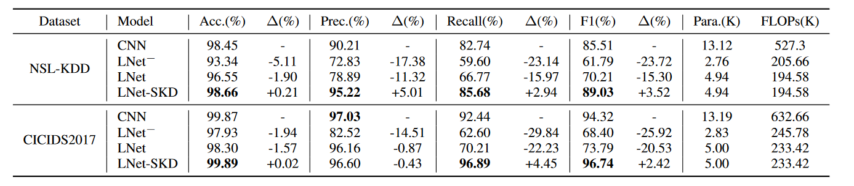
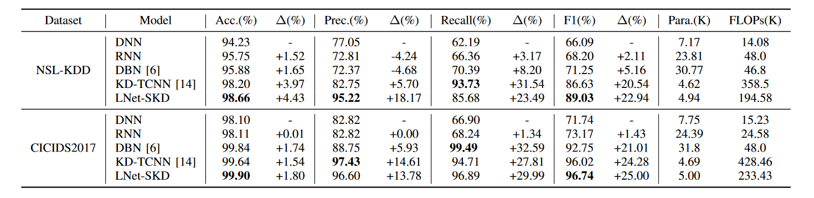
创新点：
（1）提出了由MFM(Max - FeatureMap)和DSConv(深度可分离卷积神经网络)组成的设计精巧的Deep Max
（2）提出了堆叠Deep Max块的LNet
（3）第一个在NID中使用SKD来弥补轻量级带来的性能下降
通过消融实验方式作比较
Your Title Here
创新点：
（1）提出了由MFM(Max - FeatureMap)和DSConv(深度可分离卷积神经网络)组成的设计精巧的Deep Max
（2）提出了堆叠Deep Max块的LNet
（3）第一个在NID中使用SKD来弥补轻量级带来的性能下降
与其它模型比较

Slide 12
THE END
汇报人：周仁强
时间：2024.1.6

